Slide 1
Тема проекта: «Применение CAD/CAM технологии в ортопедической стоматологии»
АУЗ ВО «ВОКСП»
Лидер
качества 2023
Покидько Ольга Анатольевна
главный врач
Попов Александр Евгеньевич,
заведующий отделением врач-стоматолог-ортопед ортопедического отделения №1;
Гончаров Николай Александрович,
заведующий отделением врач-стоматолог-ортопед ортопедического отделения №2
команда
АУЗ ВО «ВОКСП»
Лещев Алексей Анатольевич,
зубной техник ортопедического отделения №2;
Седых Никита Владимирович,
зубной техник ортопедического отделения №1

Slide 2
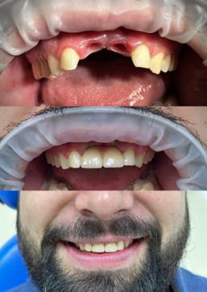
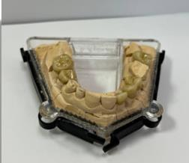
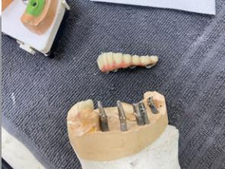
Автономное учреждение здравоохранения Воронежской области
«Воронежская областная клиническая стоматологическая поликлиника»
АУЗ ВО «ВОКСП»
Миссия проекта:
Обеспечить пациентов ортопедическими конструкциями, выполненными с помощью современной цифровой технологии CAD/CAM

Slide 3
Автономное учреждение здравоохранения Воронежской области
«Воронежская областная клиническая стоматологическая поликлиника»
АУЗ ВО «ВОКСП»
в последние годы у пациентов значительно возросли
требования как к функциональности, эстетике и
долговечности изготовленных реставраций зубов, так
и к срокам их изготовления
проблемы
повышение эффективности лечения пациентов
с применением систем компьютерного моделирования
и изготовления протезов на основании анализа
результатов клинического применения технологии,
создания первой отечественной стоматологической
CAD/CAM системы, разработки рекомендаций
по совершенствованию технологического процесса
изготовления каркасных цельнокерамических
реставраций
цели
восстановление здоровья путем сохранения
функций организма человека (жевания, эстетики,
фонетики) за счет интеграции
каждого зуба в окклюзию с сохранением формы,
цвета и прочности зуба в короткий промежуток времени
задачи

Slide 4
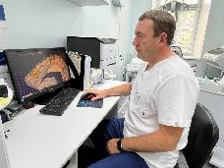
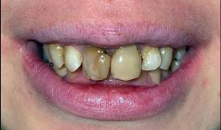
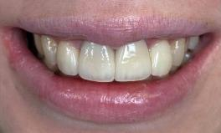
Автономное учреждение здравоохранения Воронежской области
«Воронежская областная клиническая стоматологическая поликлиника»
АКТУАЛЬНОСТЬ ПРОБЛЕМЫ
ЭСТЕТИКА РЕСТАВРАЦИЙ ПРИ СОХРАНЕНИИ ФУНКЦИОНАЛЬНОСТИКИ ДОЛГОВЕЧНОСТИ
ВОЗМОЖНОСТЬ ПРИМЕНЕНИЯ КОМПЬЮТЕРНЫХ ТЕХНОЛОГИЙ В СТОМАТОЛОГИИ
СТАНДАРТИЗАЦИЯ И УНИФИЦИРОВАНИЕ ИСПОЛЬЗУЕМЫХ КОНСТРУКЦИОННЫХ МАТЕРИАЛОВ
РЕАБИЛИТАЦИЯ ПАЦИЕНТОВ С ПАТОЛОГИЕЙ ЗУБОЧЕЛЮСТНОЙ СИСТЕМЫ
АУЗ ВО «ВОКСП»
До лечения
После лечения

Slide 5
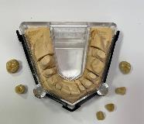
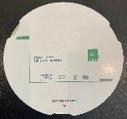
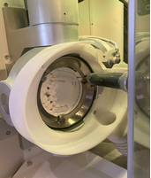
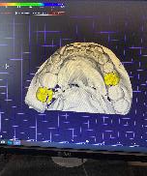
Автономное учреждение здравоохранения Воронежской области
«Воронежская областная клиническая стоматологическая поликлиника»
АУЗ ВО «ВОКСП»
большая точность изготовления с минимальными отклонениями
применение различных видов материалов
возможность моделирования в одном месте, а изготовления изделий в другом
автоматизация производства, практически исключающая возможность ошибок
преимущества CAD/CAM
сокращение этапности протезирования
высокая производительность

Slide 6
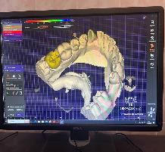
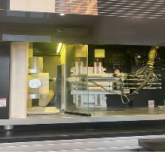
Автономное учреждение здравоохранения Воронежской области
«Воронежская областная клиническая стоматологическая поликлиника»
АУЗ ВО «ВОКСП»
Система для изготовления зубных протезов, предназначенная для оказания высокотехнологичной ортопедической помощи населению
CAD/CAM
технология компьютерного проектирования и моделирования
CAM
("computer-aided manufacturing") - производство изделия при помощи компьютера с использованием предварительно снятой 3d-модели
CAD
(в расшифровке с английского "computer-aided design") - средство для автоматического построения компьютерной трёхмерной модели

Slide 7
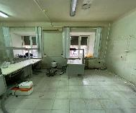
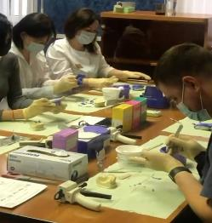
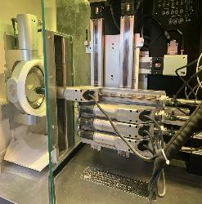
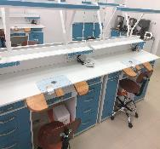
Методы реализации проекта:
Автономное учреждение здравоохранения Воронежской области
«Воронежская областная клиническая стоматологическая поликлиника»
АУЗ ВО «ВОКСП»
обучение врачей
и зубных техников
новым цифровым
технологиям
ремонт
зуботехнической
лаборатории
закупка
оборудования
и материалов
до ремонта
после
ремонта

Slide 8
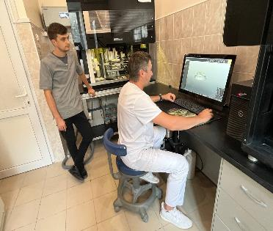
Этапы работы CAD/CAM технологии в АУЗ ВО «ВОКСП»:
АУЗ ВО «ВОКСП»
получение информации об объекте при помощи стационарного сканера
виртуальное моделирование реставраций в компьютере с помощью виртуального каталога и специального программного обеспечения
изготовление виртуально смоделирован-ных реставраций с помощью фрезерного станка
обработка полученной информации компьютерной программой и перевод данных в систему координат

Slide 9
Автономное учреждение здравоохранения Воронежской области
«Воронежская областная клиническая стоматологическая поликлиника»
АУЗ ВО «ВОКСП»
Проработка рисков и ресурсный моделей.
Использование лучших практик по внедрению и работе с использованием компьютерных технологий.
Командная работа медиков с привлечением специалистов инженерно-технологического, экономического, административно-правового, образовательного звена и др.
Методы реализации
проекта
CAD/CAM
Инструменты проектного
управления
Нормативно-правовые документы:
СаН ПиН;
Порядок оказания медицинской помощи взрослому населению;
Клинические рекомендации (протоколы лечения);
организационно-планировочные решения;
локальные регламентирующие документы;
матрица компетенций и ответственность;
график внедрения методики;
контроль хода реализации проекта

Slide 10
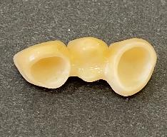
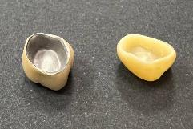
Практическая значимость проекта
Автономное учреждение здравоохранения Воронежской области
«Воронежская областная клиническая стоматологическая поликлиника»
АУЗ ВО «ВОКСП»
Внедрение цифровых технологий в работу АУЗ ВО «ВОКСП» позволило повысить эффективность ортопедического лечения пациентов, нуждающихся в применении несъемных протезов за счет возможности:
Цельноцирконевая конструкция
создания временных и постоянных реставраций разных типов из различных конструкционных материалов
длительного срока использования пациентами изготовленных протезов по технологии CAD/CAM
значительного сокращения сроков и этапов протезирования
высокой точности и эстетичности конструкций
Металлокерамическая и цельноцирконевая коронки

Slide 11
Ресурсы, использованные при реализации проекта
Автономное учреждение здравоохранения Воронежской области
«Воронежская областная клиническая стоматологическая поликлиника»
АУЗ ВО «ВОКСП»
КАДРОВЫЕ
вовлеченность персонала в реализацию проекта:
- непосредственное участие в формировании и реализации проекта;
-активное сопровождение хода внедрения проекта
46 сотрудников АУЗ ВО «ВОКСП»:
специалисты немедицинского
профиля – 3 человека;
врачебный персонал – 23 человек;
средний медперсонал – 20 человека
произведен ремонт зуботехнической лаборатории на сумму 499,9 тыс. руб.;
закуплена CAD/CAM система на сумму 10 015,3 тыс. руб.;
расходные материалы на сумму 615,8 тыс. руб.
предпринимательская деятельность
АУЗ ВО «ВОКСП»
ЭКОНОМИЧЕСКИЕ

Slide 12
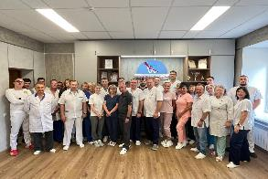
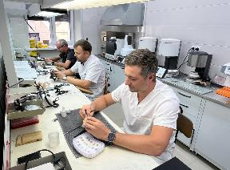
Автономное учреждение здравоохранения Воронежской области
«Воронежская областная клиническая стоматологическая поликлиника»
АУЗ ВО «ВОКСП»
Описание хода реализации проекта:
Анализ текущего состояния.
Постановка задачи и проработка ресурсных моделей.
Принятие решения о закупке оборудования и материалов.
Командная работа над проектом.
Разработка медико-технического задания.
Ремонтно-строительные работы.
Обучение персонала.
Закупка оборудования и материалов.
Изготовление несъемных ортопедических конструкций с применением новой цифровой технологии и внедрение в клиническую практику.

Slide 13
Автономное учреждение здравоохранения Воронежской области
«Воронежская областная клиническая стоматологическая поликлиника»
АУЗ ВО «ВОКСП»
Критерии оценки эффективности проекта
Популяризация технологий CAD/CAM среди населения
1
Увеличение количества ортопедических конструкций с применением CAD/CAM-технологий
2
Критическая оценка существующих традиционных методов изготовления протезов без использования CAD/CAM
3
Сокращение этапности протезирования по сравнению с традиционными технологиями
4
Больший интерес к обучению персонала технологиям CAD/CAM
5

Slide 14
Автономное учреждение здравоохранения Воронежской области
«Воронежская областная клиническая стоматологическая поликлиника»
АУЗ ВО «ВОКСП»
Структура изготовленных несъёмных ортопедических конструкций
в АУЗ ВО "ВОКСП" за 2022 год

Slide 15
Автономное учреждение здравоохранения Воронежской области
«Воронежская областная клиническая стоматологическая поликлиника»
АУЗ ВО «ВОКСП»
Результаты реализации проекта
КЛИНИЧЕСКИЕ
ФИНАНСОВЫЕ
Внедрение новой цифровой технологии в работу позволило повысить эффективность ортопедического лечения пациентов, значительно сократить сроки и этапы протезирования, добиться высокой точности и эстетичности изготовленных конструкций CAD/CAM системой
Привлечение новых пациентов для ортопедической реабилитации привело к дальнейшему развитию данной технологии
в АУЗ ВО «ВОКСП» (13% от общего объема несъемных конструкций, изготовленных в 2022 г.)

Slide 16
Автономное учреждение здравоохранения Воронежской области
«Воронежская областная клиническая стоматологическая поликлиника»
АУЗ ВО «ВОКСП»
Перспективы реализации проекта
Сохранение на продолжительное время их функциональности и долговечности
Интересы населения к более эстетическим реставрациям
CAD/CAM-проект
является наиболее успешным методом оптимизации производственного процесса, так как он способен сократить трудозатраты, снизить себестоимость и повысить качество продукции
С применением CAD/CAM-технологии улучшается качество предоставляемых услуг в стоматологии
Повышение эффективности ортопедического лечения

Slide 17
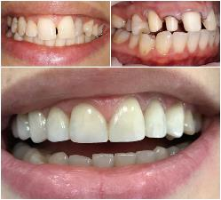
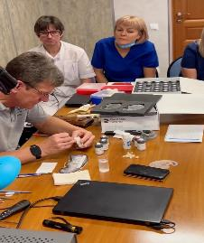
Автономное учреждение здравоохранения Воронежской области
«Воронежская областная клиническая стоматологическая поликлиника»
АУЗ ВО «ВОКСП»
Определение потенциала тиражирования
Привлечение сторонних врачей-стоматологов-ортопедов и зубных техников для обучения новой цифровой технологии на базе АУЗ ВО «ВОКСП»
Эстетическая реабилитация
Изготовление ортопедических конструкций с применением
CAD/CAM-системы
для стоматологических поликлиник г. Воронежа и Воронежской области, а также частных стоматологических клиник на договорной основе
Процесс
обучения

Slide 18
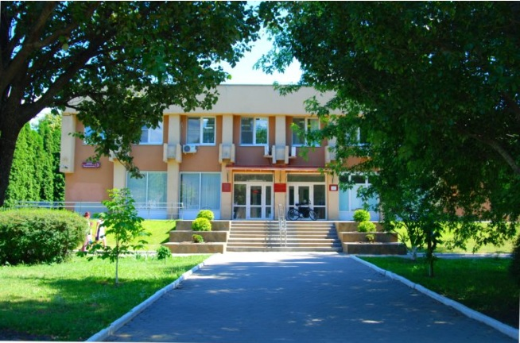
АУЗ ВО «ВОКСП»
Благодарим за внимание!

